Slide 1

8.3 欧拉图
8.4 哈密顿图
Page 334 to 346

Slide 2
主要内容
欧拉图
欧拉图的判定及应用
2. 哈密顿图
  哈密顿图的判定及应用
重点：欧拉图与哈密顿图的判定定理
难点：欧拉图与哈密顿图的应用

Slide 3
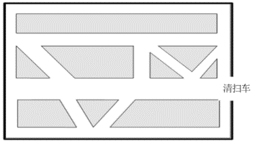
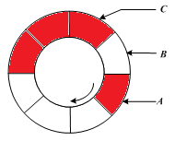
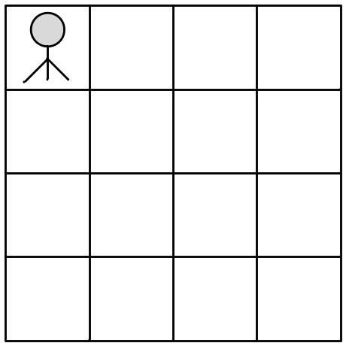
欧拉图
一、问题引入
校园清扫车路线规划
  能否设计出一条清扫路线
  1）清扫每条道路恰好一次
  2）正好返回原出发处
计算机旋转鼓轮的设计
  怎样安排鼓轮上的导体和绝缘体：
  每旋转一个部分，得到一组不同的二进制数信息。
机器人分拣货物路线规划
  能否设计出一条拣货路线
  1）分拣每堆货物恰好一次
  2）正好返回原出发处

Slide 4
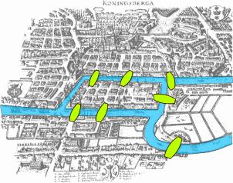
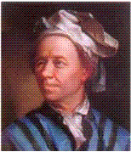
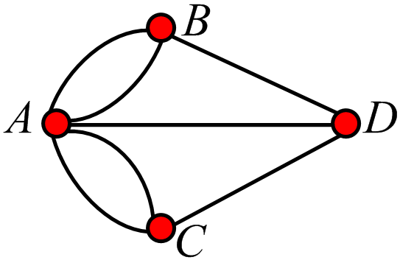
欧拉图
二、欧拉图的定义
七桥问题
  问题分析—抽象建模
  1）将四块陆地抽象为图中的四个结点；
  2）将陆地之间的七座桥抽象为连接结点的边。
  问题求解：转化为是否存在欧拉回路的问题
  欧拉给出并证明了如下结论：从一点出发不重复的走遍七桥，最后又回到原来出发点是不可能的。
  一个散步者怎样才能不重复、无遗漏地一次走完七座桥（走遍每座桥一次且仅一次），最后回到出发点。
公元1707-1783年
Notes:
18世纪初东普鲁士的哥尼斯堡城，有一条贯穿全城的普雷格尔河，河中有两个小岛，有七座桥把两个岛与河岸联系起来（如右上图）。
1736年29岁的欧拉向圣彼得堡科学院递交了“哥尼斯堡的七桥问题”的论文，在解答问题的同时，开创了数学的一个新的分支——图论与几何拓扑，也由此展开了数学史上的新历程。图论之父。
哥尼斯堡七桥问题就变成了在图中是否存在经过每条边一次且仅一次的回路问题。
欧拉在解决哥尼斯堡七桥问题的论文中，提出并解决了一个更加一般性的问题：在什么形式的图G中可以找到一条通过G中每条边一次且仅一次的回路呢？具有这个特点的图称之为欧拉图。

Slide 5
欧拉图
二、欧拉图的定义
定义8.25
对于图G = <V, E>，其中，V = {v₁,v₂,…,v_{n}}，E = {e₁, e₂, …, e_{m}}，经过图中每条边一次且仅一次的通路称为欧拉通路；
经过图中每条边一次且仅一次的回路称为欧拉回路。
具有欧拉回路的图称为欧拉图；
具有欧拉通路而不具有欧拉回路的图称为半欧拉图。
规定：平凡图为欧拉图
Notes:
欧拉通路是经过图中所有边的通路中长度最短的通路；
欧拉回路是经过图中所有边的回路中长度最短的回路。

Slide 6
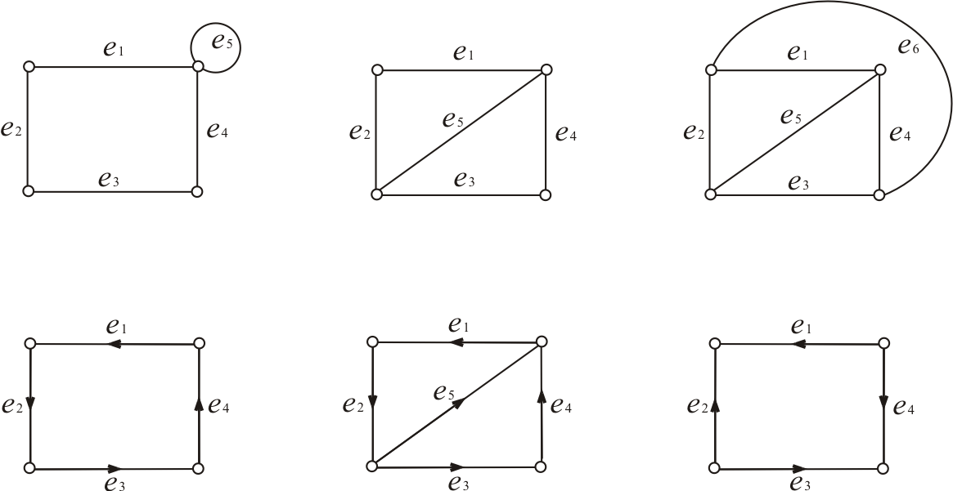
欧拉图
二、欧拉图的定义
  例1 判断下列图中哪些是欧拉图、半欧拉图？
(a)
(b)
(c)
(d)
(e)
(g)
Notes:
欧拉通路是经过图中所有边的通路中长度最短的通路；
欧拉回路是经过图中所有边的回路中长度最短的回路。

Slide 7
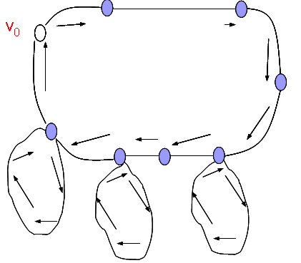
欧拉图
二、欧拉图的判定
定理 8.7 无向图G = <V, E>含有欧拉通路，当且仅当G是连通图且有零个或两个奇度数结点。
推论8.4 无向图G = <V, E>含有欧拉回路，当且仅当图G是连通图且所有结点的度数都是偶数。
示例
    欧拉回路求解
v₁
构造法
v₂
v₅
v₃
v₄
Notes:
2起

Slide 8
欧拉图
二、欧拉图的判定
证明 对于图G = <V, E>，设V = {v₁,v₂,…,v_{n}}，E = {e₁, e₂, …, e_{m}}。
充分性
如果图G是连通图且有零个或两个奇度数结点，则通过如下步骤构造一条欧拉通路：
① 如果有两个奇度数结点v₀和v_{t}，则从其中一个结点（如v₀）开始构造一条简单通路，即从v₀出发经过边e₁到结点v₁，由于deg(v₁)是偶数，必可由结点v₁经过边e₂到结点v₂，如此下去，每条边经过一次。由于图G是连通的，必可达到另一个奇度数结点v_{t}，从而得到一条结点v₀到结点v_{t}的简单通路L₁；如果没有奇度数结点，则从任意一个结点（如v₀）出发，利用上述方法可以回到结点v₀，从而得到一条简单回路L₁。
② 如果L₁含有所有边，则它即为欧拉通路或欧拉回路；否则，删除图G中的L₁上的所有边，得到子图G′，则图G′ 中的任何结点的度数都是偶数。由于图G是连通的，所以图G′ 中至少存在一个L₁上的结点v_{k}。在图G′ 中，以该结点v_{k}为起始结点，重复①的方法，得到一个简单回路L₂。
③ 对于所得到的L₁ = <V₁, E₁>和 L₂ = <V₂, E₂>，如果L₁∪ L₂ = <V₁∪V₂, E₁∪E₂> = G，则得到欧拉通路或欧拉回路L₁∪ L₂；否则，重复②的方法，删除图G′ 中的L₂上的所有边，得到子图G′′，从而得到一条简单回路L₃，继续下去，直到得到欧拉通路或欧拉回路L₁∪ L₂∪ L₃ …。由此，图G = <V, E>含有欧拉通路。
构造法

Slide 9
欧拉图
二、欧拉图的判定
必要性
设图G中存在欧拉通路L = v₁e₁v₂e₂v₃e₃…v_{m}e_{m}v_{m+1}，由于L中含有G的所有边，所以G的n个结点均在通路L中出现，从而，任何两个结点都可以通过该欧拉通路连通，即图G是连通的。
对于欧拉通路中的任意结点v_{k}（1 < k < m+1），该结点是边e_{k−1}和边e_{k}的端点，因而使得结点v_{k}获得度数2。如果v_{k}在通路中重复出现s次，则deg(v_{k}) = 2s。
对于欧拉通路中的起始结点v₁和终止结点v_{m+1}，如果两者不重合，则各自获得度数1，如果还在通路中分别重复s₁次和s₂次，则各自的度数分别为deg(v₁) = 2s₁+1，deg(v_{m+1}) = 2s₂+1。从而，G中有两个奇度数结点。
综上述知，图G是连通图且有零个或两个奇度数结点。

Slide 10
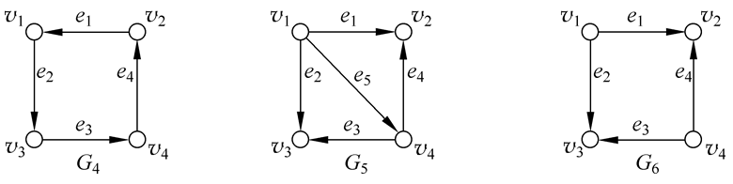
欧拉图
二、欧拉图的判定
定理8.8 有向图G = <V, E>含有欧拉通路，当且仅当图G是连通的，且除了两个结点以外，其余结点的入度和出度相等，而这两个例外的结点中一个结点的入度比出度大1，另一个结点的入度比出度小1。
推论8.5 有向图G = <V, E>含有欧拉回路，当且仅当图G是连通的，且所有结点的入度等于出度。
示例

Slide 11
欧拉图
三、Fleury算法
对于欧拉图 G = <V, E>
① 任选V中任一个结点 v₀ 为起始结点，并令 L₀ = v₀；
② 设已选好的简单通路为 L_{i} = v₀e₁v₁e₂v₂e₃…e_{i}v_{i}，按下述方法从E−{e₁, e₂, e₃, …,e_{i}}中选取边 e_{i+1}：（G′ 为从G中删除边集{e₁, e₂, e₃, …,e_{i}}得到的图）
（i）结点 v_{i} 是边 e_{i+1}的端点；
（ii）除非无其它边可选取，否则删除边 e_{i+1} 不应该改变图G′ 的连通性。
③ 第②步无法进行时（所有的边已选择），算法终止。

Slide 12
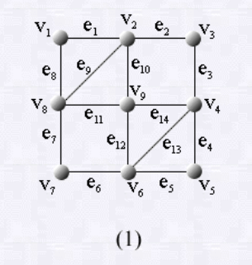
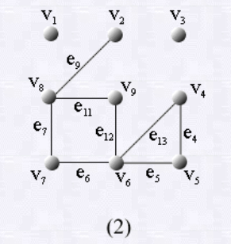
欧拉图
三、Fleury算法
例2图(1)是给定的欧拉图G，某人用Fleury算法求G中的欧拉回路时，走了简单回路v₂e₂v₃e₃v₄e₁₄v₉e₁₀v₂e₁v₁e₈v₈e₉v₂之后(观看他的错误走法)，无法行遍了，试分析在哪步他犯了错误?

Slide 13
欧拉图
三、Fleury算法
例2
解：此人行遍v₈时犯了能不走桥就不走桥的错误，因而他没行遍出欧拉回路。当他走到v₈时，G-{e₂,e₃,e₁₄,e₁₀,e₁,e₈}为图15.4(2)所示。此时e₉为该图中的桥，而e₇,e₁₁均不是桥，他不应该走e₉，而应该走e₇或e₁₁，他没有走，所以犯了错误。注意，此人在行遍中，在v₃遇到过桥e₃，v₁处遇到过桥e₈，但当时除桥外他无别的边可走，所以当时均走了桥，这是不会犯错误的。

Slide 14
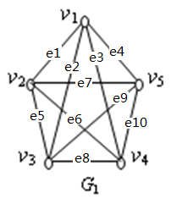
欧拉图
三、Fleury算法
例3 求如左图G₁中的一条欧拉回路。
解：在图G₁中，令e₁= (v₁, v₂)，e₂= (v₁, v₃)， e₃= (v₁, v₄)，
e₄= (v₁, v₅)，e₅= (v₂, v₃)， e₆= (v₂, v₄)，e₇ = (v₂, v₅)，
e₈ = (v₃, v₄)， e₉= (v₃, v₅)，e₁₀= (v₄, v₅)。
根据Fleury算法，将结点v₁作为起始结点，则L₀ = v₁；
在边集E = { e₁, e₂, e₃, e₄, e₅, e₆, e₇, e₈, e₉, e₁₀}中，边e₁与结点v₁关联，且删除该边不改变图G₁的连通性，所以，选取边e₁，得到L₁ = v₁e₁v₂；
在边集E = {e₁, e₂, e₃, e₄, e₅, e₆, e₇, e₈, e₉, e₁₀} − {e₁} = {e₂, e₃, e₄, e₅, e₆, e₇, e₈, e₉, e₁₀}中，边e₅与结点v₂关联，且删除该边不改变图G′ 的连通性，所以，选取边e₅，得到L₂ = v₁e₁v₂e₅v₃；
在边集E = {e₁, e₂, e₃, e₄, e₅, e₆, e₇, e₈, e₉, e₁₀} − {e₁, e₅} = {e₂, e₃, e₄, e₆, e₇, e₈, e₉, e₁₀}中，边e₈与结点v₃关联，且删除该边不改变图G′ 的连通性，所以，选取边e₈，得到L₃ = v₁e₁v₂e₅v₃e₈v₄；
重复上述步骤，可以得出图G₁的一条欧拉回路为
L₁₀ = v₁ e₁ v₂ e₅ v₃ e₈ v₄ e₁₀ v₅ e₄ v₁ e₂ v₃ e₉ v₅ e₇ v₂ e₆ v₄ e₃ v₁

Slide 15
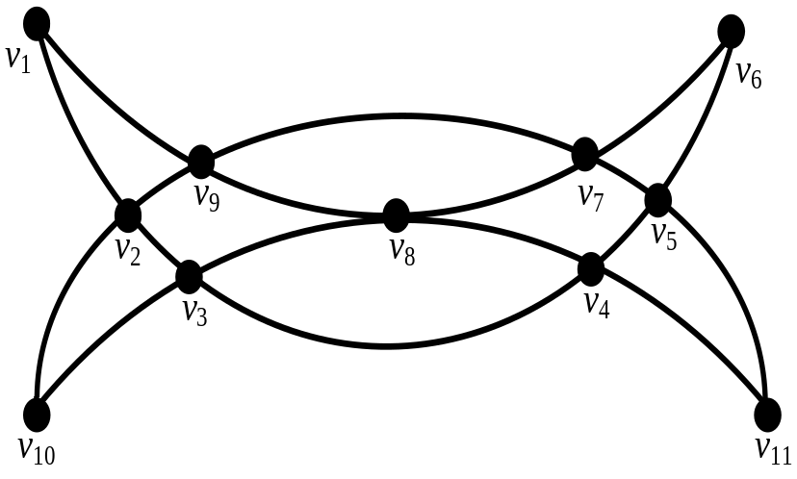
欧拉图
四、欧拉图的应用
一笔画问题
    能否将稀罕墨德短弯刀一笔画？
Notes:
许多智力题要求用笔连续移动，不离开纸面，每边只能画一次，不允许重复，将图形画出，称该图能一笔画。

Slide 16
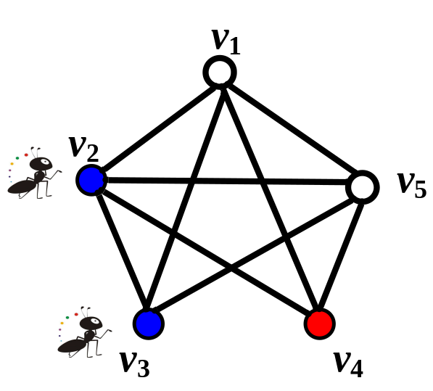
欧拉图
四、欧拉图的应用
蚂蚁赛跑问题
结点v₂，v₃上的两只蚂蚁跑过图的所有边（必须一次）到达目标v₄，谁获胜？（假设两只蚂蚁通过每一条边所花费时间均相同）
  问题分析
  1) 由于两只蚂蚁通过每一条边所花费的时间相同，因此谁走的边数少谁先到达目的地。
  2）由图可知仅v₃和v₄结点的度为3，其他结点的度均为偶数，因此存在欧拉通路。由于欧拉通路是经过图中所有边的通路中边数最少的通路，因此能够走欧拉通路的必定获胜。
  问题求解：v₃结点上的蚂蚁获胜。

Slide 17
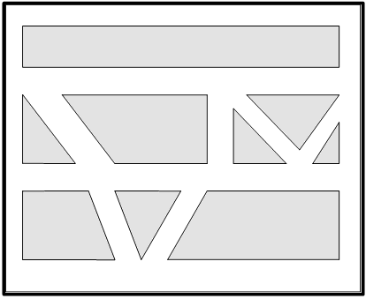
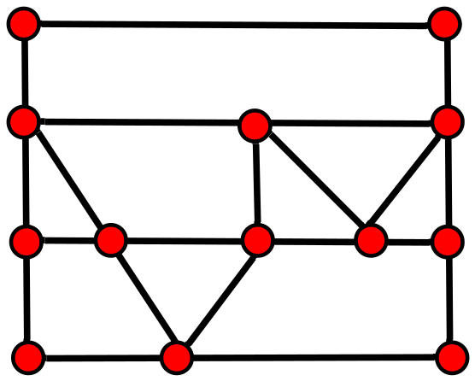
8.3 欧拉图
四、欧拉图的应用
“校园内道路清扫”问题
  1）问题分析—抽象建模
  2）问题求解：在无向图上求欧拉回路
推广之：中国邮路问题
一个邮递员从邮局出发，到所管辖的街道投递邮件，最后返回邮局，若必须走遍所管辖街道中每一条街道至少一次，则怎样选择投递路线使所走的路程最短？
如何用图论的语言来描述？
2
1
Notes:
用图论的语言来描述，即在一个带权图G中，能否找到一条回路C，使C包含G的每条边最少一次且C的权值最小？
我国的数学家管梅谷教授，于1962年写出了论文解决了这一问题，被国际数学界称之为中国邮路问题。
它的解题思路大体包括三个方面：
第一 若G没有奇数度结点，则G是欧拉图，于是欧拉回路C是唯一的最小长度。
第二 若G恰有两个奇数度结点v_{i}和v_{j}，则G具有欧拉路径，且邮局位于结点v_{i，}则邮递员走遍所有的街道一次到达结点v_{j}；从v_{j}返回v_{i}可选择其间的一条最短路径。这样，最短邮路问题转化为求v_{i}到v_{j}的欧拉路径和v_{j}到v_{i}的最短路径问题。
第三 若G中奇数度结点数多于2，则回路中必须增加更多的重复边(路径）。这时，怎样使重复边的总长度最小？有定理给出了判断条件。

Slide 18
欧拉图
四、欧拉图的应用
基于计算机旋转鼓轮的数字加解密系统设计
现要求设计一个加解密系统，用具有n个读写头的旋转鼓轮，将按顺序读写到的n位二进制数分别对0到2^{n}−1的2^{n}个整数进行加密。当给定由数字构成的明文时，系统给出按上述加密方法加密之后的密文；当给定密文后，也能对其进行正确的解密。

Slide 19
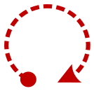
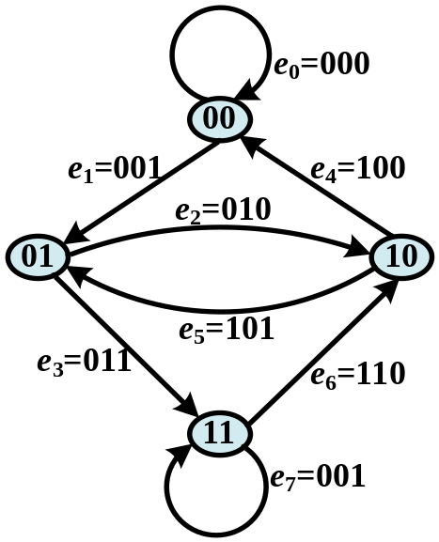


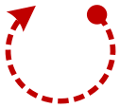

8.3 欧拉图
四、欧拉图的应用
基于计算机旋转鼓轮的数字加解密系统设计
1）问题分析—抽象建模
2）问题求解
① 在有向图上求一条欧拉回路。
② 用双射函数l建立欧拉回路中各边与其被访问的次序。
l(e_{i})=p，g(a_{i}a_{j}a_{k})= a_{i}×2²+a_{j}×2+a_{k}，加密的函数f(k)= l⁻¹◦g (k)，
解密函数f ⁻¹(k)= g ⁻¹ ◦ l (k) 。
思考：如何可以将3个触点的鼓轮推广到具有n个触点的情形？
Notes:
鼓轮的8个位置与触点输出的8个3位二进制信号应该一一对应，原问题即为把8个二进制数排成一个圆圈，使得3个依次相连的数字所组成的8个3位二进制数互不相同。
用a_{i}∈{0,1}(i=1,2,…,8)表示鼓轮的第i个部分。鼓轮每转一个部分，信号就从a₁a₂a₃变为a₂a₃a_{4。}前者的右两位为后者的左两位。
8条有向边，4阶有向图就可以含有8条有向边。

Slide 20
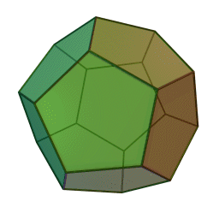
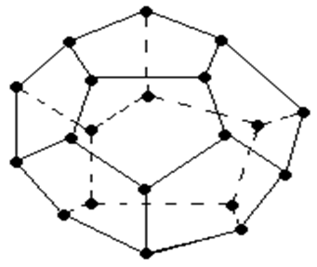
哈密顿图
五、哈密顿图
背景知识---哈密顿“周游世界” 游戏
哈密顿1859年提出一个名叫“周游世界”的游戏，用一个正十二面体的20个顶点代表20个大城市 (如左下图) ，这个正十二面体同构于一个平面图（如右下图），要求沿着正十二面体的棱寻找一条旅行路线，通过每个城市恰好一次又回到出发城市 。

Slide 21
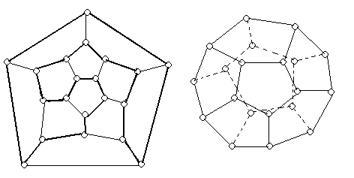
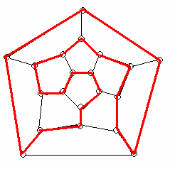
哈密顿图
五、哈密顿图
哈密顿周游世界问题
  地球上的二十个城市，要求旅游者从某个城市出发，沿棱走过每个城市一次且仅一次，最后回到出发地。
  问题分析—抽象建模
  1) 将地球上的二十个城市抽象为图中的结点；
  2) 将城市之间的交通路线抽象为连接结点的边。
  问题求解：转化为是否存在哈密顿回路的问题。
  问题的解：红线构成的回路。

Slide 22
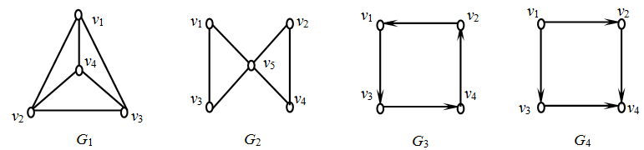
哈密顿图
五、哈密顿图
定义8.26 对于图G = <V, E>，其中，V = {v₁,v₂,…,v_{n}}，
E = {e₁, e₂, …, e_{m}}，
经过图中每一个结点一次且仅一次的通路称为哈密顿通路。经过图中每一个结点一次且仅一次的回路称为哈密顿回路。
具有哈密顿回路的图称为哈密顿图。
具有哈密顿通路而不具有哈密顿回路的图称为半哈密顿图。
示例

Slide 23
欧拉图 vs 哈密顿图
哈密顿图
五、哈密顿图
(1) 欧拉图遍历边，而哈密顿图遍历顶点。
(2) 欧拉回路是简单回路，而哈密顿回路是初级回路。
    简单回路：边全不相同的回路。
    初级回路：除终点与始点外，各结点全不相同的回路。
  (3)欧拉图已“彻底和漂亮”地解决了，对哈密顿图至今还没有找到简单的充要条件。

Slide 24
六、哈密顿图的判定(必要条件)
定理 8.10
设无向图G=<V, E>是哈密顿图，则对结点集V的任意非空子集V₁都有 p(G−V₁)≤|V₁|。
其中p(G−V₁)表示从G中删除V₁后所得图的连通分支数。
推论8.6：设无向图G=<V, E>中含有哈密顿通路，则对于V的任一非空子集V₁都有 p(G-V₁) ≤ |V₁|+1。
v₃
v₁
v₃
v₅
尽量找割点
v₇
v₇
v₈
v₈
取V₁={v₁, v₄}
v₂
v₆
v₂
v₄

Slide 25
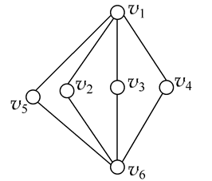
六、哈密顿图的判定(必要条件)
例3 判断下图是否存在哈密顿回路和哈密顿通路。
不存在哈密顿回路和哈密顿通路
V₁={ v₁, v₆ }时：
p(G−V₁)=4 |V₁|=2

Slide 26
六、哈密顿图的判定(必要条件)
例4 判断下图是否存在哈密尔顿回路。
删去任一个结点或任意两个结点后，仍然是连通的；
删去3个结点，最多只能得到2个连通分支；
删去4个结点，最多只能得到3个连通分支；
删去5个或5个以上的结点，余下子图的结点数都不大于5，故必不能有5个以上的连通分支数。
1
But，不存在哈密顿回路！
6
2
7
10
5
前述定理是必要条件，只能判断不是哈密顿图的情况。
8
9
3
4
彼得森(Petersen)图
G

Slide 27
六、哈密顿图的判定(充分条件)
定理 8.11 设G=<V, E>是n（n ≥ 3）阶无向简单图，
如果G中任意两个不相邻结点的度数之和都大于等于n-1，则G中存在哈密顿通路。
推论8.7 设G = <V, E>是n（n≥3）阶无向简单图，如果G中任意两个不相邻结点的度数之和都大于等于n，则G中存在哈密顿回路，即G为哈密顿图。
推论8.8 设G = <V, E>是n（n ≥ 3）阶无向简单图，如果G中任意结点v，都有deg(v) ≥ n/2，则G中存在哈密顿回路，即G为哈密顿图。

Slide 28
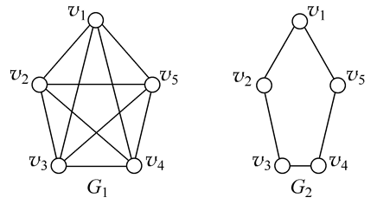
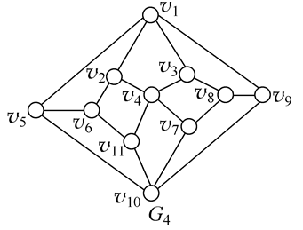
哈密顿图
六、哈密顿图的判定(充分条件)
例5 判断下列各图哪些是哈密顿图或半哈密顿图。
解 ：图G₁的阶数为5，由于deg(v₁) = deg(v₂) = deg(v₃) = deg(v₄) = deg(v₅) = 4 > 5/2，所以，图G₁是哈密顿图；
图G₂的阶数为5，虽然deg(v_{i}) = 2 < 5/2，但是，v₁v₂v₃v₄v₅v₁是图G₂中的一条哈密顿回路，所以，图G₂是哈密顿图；
图G₄中，取V₁ = {v₁, v₄, v₆, v₈, v₁₀}，p(G₄ −V₁) = 6 > |V₁| = 5，所以，图G₄不是哈密顿图，但是，基本通路v₅v₁v₂v₆v₁₁v₁₀v₇v₄v₃v₈v₉是图G₄中的一条哈密顿通路，所以，图G₄是半哈密顿图。

Slide 29
哈密顿图
七、哈密顿图的应用
例6 假设某物流公司的货物放在如下4×4网格的小正方形中，货物分拣机器人只能在小正方形中移动，而且每次只能横向或竖向移动一格收集货物，请问是否存在一个方案使得机器人能够行遍每个小正方形一次并且仅一次收集货物，最后回到出发点？

Slide 30
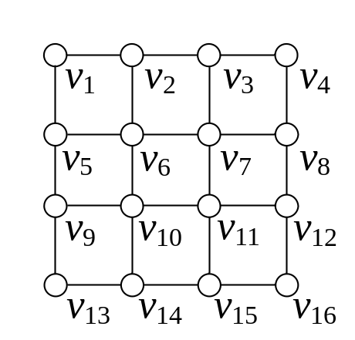
哈密顿图
七、哈密顿图的应用
解 将每个正方形抽象为图中的结点，正方形可以移动的方向为连接结点的边，得到如上右图所示的原问题的图模型—无向图G。由此，原问题转化为判断该无向图G中是否存在哈密顿回路的问题。易知，v₁v₂v₆v₇v₃v₄v₈v₁₂v₁₆v₁₅v₁₁v₁₀v₁₄v₁₃v₉v₅v₁为无向图G中的一条哈密顿回路。因此，机器人沿着G的哈密顿回路便可行遍每个小正方形一次并且仅一次收集货物，最后回到出发点。

Slide 31
哈密顿图
七、哈密顿图的应用
例7 假设有8位来自不同国家的人参加某此国际会议的预备会议。已知他们中任何两个无共同语言的人与其余有共同语言的人数之和大于或等于8， 问能否将这8个人排在圆桌旁，使任何人都能与两边的人交谈。
解 设8个人分别为v₁, v₂, …, v₈, 以其为结点作无向简单图G = <V, E>，∀v_{i}, v_{j} ∈V，i ≠ j，若v_{i}与v_{j}有共同语言，作无向边(v_{i}, v_{j})，由此可得到边集合E，则G为8阶无向简单图。
∀v_{i}∈V， d(v_{i})为与v_{i}有共同语言的人数。
由已知条件可知: ∀v_{i,} v_{j}∈V（i ≠ j）且v_{i}与v_{j} 不相邻，均有:
d(v_{i})+d(v_{j}) ≥ 8
由定理可知：G中存在哈密顿回路，即，将这8个人排在圆桌旁，使任何人都能与两边的人交谈。

Slide 32
哈密顿图
七、哈密顿图的应用
例8 “考试安排”问题
考虑在7天内安排7门课程的考试，要求同一位教师所任的任何两门课程的考试不能安排在连续两天里考。
现有4名教师J₁, J₂, J₃, J₄，其中J₁讲授课程C₁、C₂和C₃，J₂讲授课程C₂、C₄和C₅，J₃讲授课程C₅、C₆和C₇；J₄讲授课程C₃、C₄、C₅和C₇。
试问是否存在符合上述要求的考试安排。若存在，则给出具体的考试安排，否则给出不存在的原因。

Slide 33
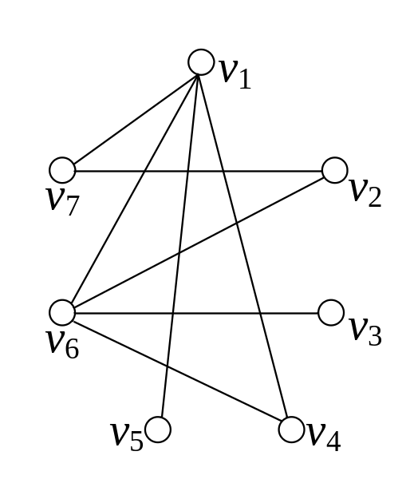
哈密顿图
七、哈密顿图的应用
例 “考试安排”问题
解：课程C₁，C₂...，C₇分别抽象为图中的结点v₁，v₂，…，v₇。对于图中的任意两个结点，如果这两个结点对应的课程不是由同一位教师讲授，那么这两个结点之间用一条无向边关联，由此可得如右图所示的原问题的图模型—无向图G。
推广之：货郎担问题
设有n个村镇，已知两两村镇之间的距离。一个货郎自某个村镇出发巡回售货，问这个货郎应该如何选择路线，使得经过每个村镇一次且仅一次，并且总的行程最短。
如何用图论的语言来描述？
是否存在符合上述要求的考试安排即为求在图G中是否存在一条哈密顿通路。
令V₁={v₁, v₆}，则从图G中删除顶点集V₁之后的得到的连通分支数为4，即4 > 2+1，由哈密顿通路的必要条件可知，图G不存在哈密顿通路，故不存在满足上述要求的考试安排。

Slide 34
小结与作业
  小结
  1、欧拉图、欧拉图的判定、欧拉图的应用。
  2、哈密顿图、哈密顿图的判定、哈密顿图的应用。
  要求掌握欧拉图与哈密顿图的判断方法，并能够综合图的概念对实际问题进行抽象描述。基于所建的图模型，运用欧拉图与哈密顿图的概念对问题进行分析和求解。
作业
P364：8.30，8.34，8.38，8.40

Slide 35

THE END, THANKS!

